Slide 1
Лекция 23
Устройство памяти компьютера

Slide 2
План занятия
Память — важнейший ресурс
Жизненный цикл объектов и переменных
«Область видимости» переменных
На этом крайне важном уроке мы дадим приблизительное представление о том, как объекты хранятся в памяти компьютера. Вы узнаете о выделении памяти под программу, об уборщике мусора, о том, что такое область видимости переменных и каков жизненный цикл объектов.

Slide 3
Зачем программисту знать, как устроена память?
Память — важнейший ресурс
Жизненный цикл объектов и переменных
«Область видимости» переменных
На этом крайне важном уроке мы дадим приблизительное представление о том, как объекты хранятся в памяти компьютера. Вы узнаете о выделении памяти под программу, об уборщике мусора, о том, что такое область видимости переменных и каков жизненный цикл объектов.

Slide 4
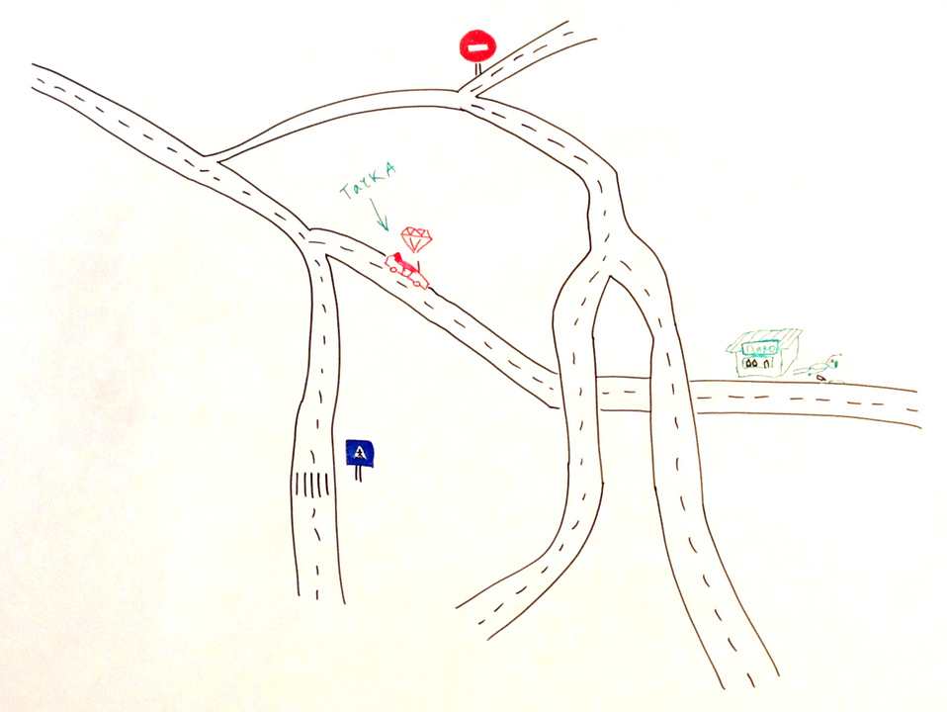
Зачем программисту знать, как устроена память?
Вспомним нашу метафору с дорогой. Программа — дорога, которую мы построили для обработчика-машинки Ruby.

Slide 5
Зачем программисту знать, как устроена память?
До этого момента мы сосредотачивались только на результате: «Доехать до места назначения», нас не волновало, сколько топлива мы потратим, сколько покрышек сотрём и как износится наш двигатель.

Slide 6
Зачем программисту знать, как устроена память?
Но ресурсы вашего компьютера не бесконечны. Одна и та же программа может относиться к ним экономно или расходовать их направо и налево. Обе программы выполнят свою задачу в конце концов, но ощущение от использования каждой из этих программ будет разным.

Slide 7
Зачем программисту знать, как устроена память?
Оптимальное использование памяти и процессора, в конце концов, влияет на качество вашей программы, на её скорость, а значит и на удовольствие её пользователей. Если ваша программа работает медленно, её в конце концов выкинут и будут пользоваться другими.

Slide 8
Как компьютер выделяет память под программы?
Вы, наверное, не раз слышали что-то типа «У Сани восемь гигов оперативы, а у Лёши всего два». Вот эта вот «оператива» или оперативная память — устройство внутри вашего компьютера, которое выполняет функцию оперативного хранения данных во время работы вашего компьютера. Объём оперативной памяти может быть разным у разных компьютеров и от него зависит, сколько информации компьютер может «держать в уме».

Slide 9
Как компьютер выделяет память под программы?
Распределением памяти между запущенными программами занимается операционная система (ОС): каждой запущенной программе ОС выделяет память и следит, чтобы две программы не использовали одновременно один и тот же участок памяти. Программы сами сообщают ОС, сколько памяти им нужно. И если они не слишком жадные, ОС выполняет их требования и выделяет столько памяти, сколько нужно.

Slide 10
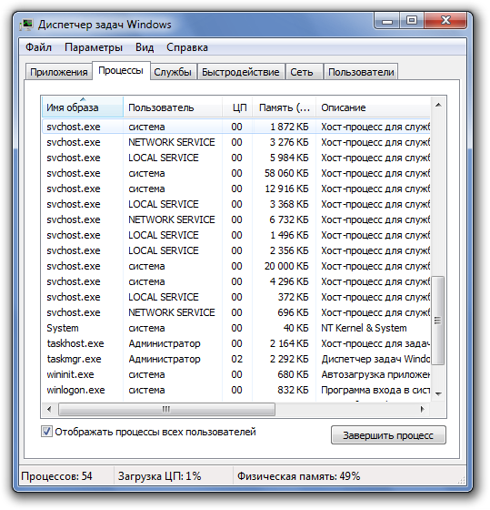
Как компьютер выделяет память под программы?
В любой момент вы можете нажать Ctrl+Alt+Delete (в Windows) и запустить «Диспетчер задач» (в Mac OS X программа называется «Activity Monitor» — Монитор активности), чтобы посмотреть, какие программы занимают в данный момент память вашего компьютера:

Slide 11
Как компьютер выделяет память под программы?
Если программ слишком много или они занимают слишком много памяти, то память процессора кончается. Тогда часть данных начинает сохраняться на специальный раздел жёсткого диска компьютера, который называется swap (от английского слова «менять, обменивать») и восстанавливаться оттуда при необходимости. Этот процесс (чтение/запись с жёсткого диска) очень медленный (в несколько раз медленнее, чем чтение/запись в оперативную память), поэтому говорят, что компьютер «залез в своп» — начал тормозить из-за нехватки оперативной памяти.

Slide 12
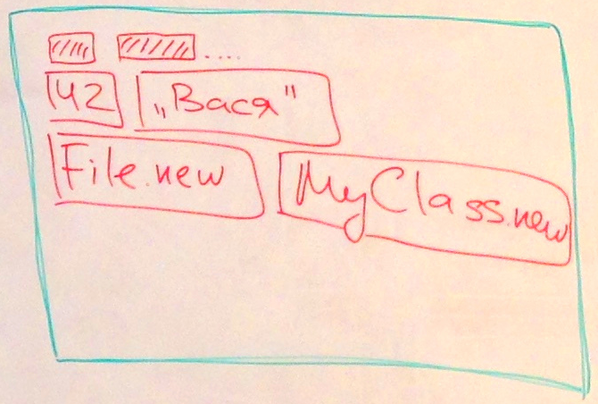
Чем программа занимает память?
Каждая программа размещает в выделенном под неё участке памяти компьютера свои данные. Главное, чем занимает память ваша программа — объекты, объекты и еще раз объекты. Каждый созданный объект какого-нибудь класса — расход памяти. Каждый открытый файл, каждый дополнительный элемент массива, каждая новая строка, каждое новое число и т.д. — это всё ложиться в память и увеличивает нагрузку на компьютер.

Slide 13
Чем программа занимает память?
Простые объекты типа числа или строки занимают меньше памяти, чем экземпляры сложных классов, у которых много полей. Чтобы не плодить объекты в ваших программах без необходимости, создавая программы, вы должны четко понимать, когда создаются ваши объекты, а когда они удаляются.

Slide 14
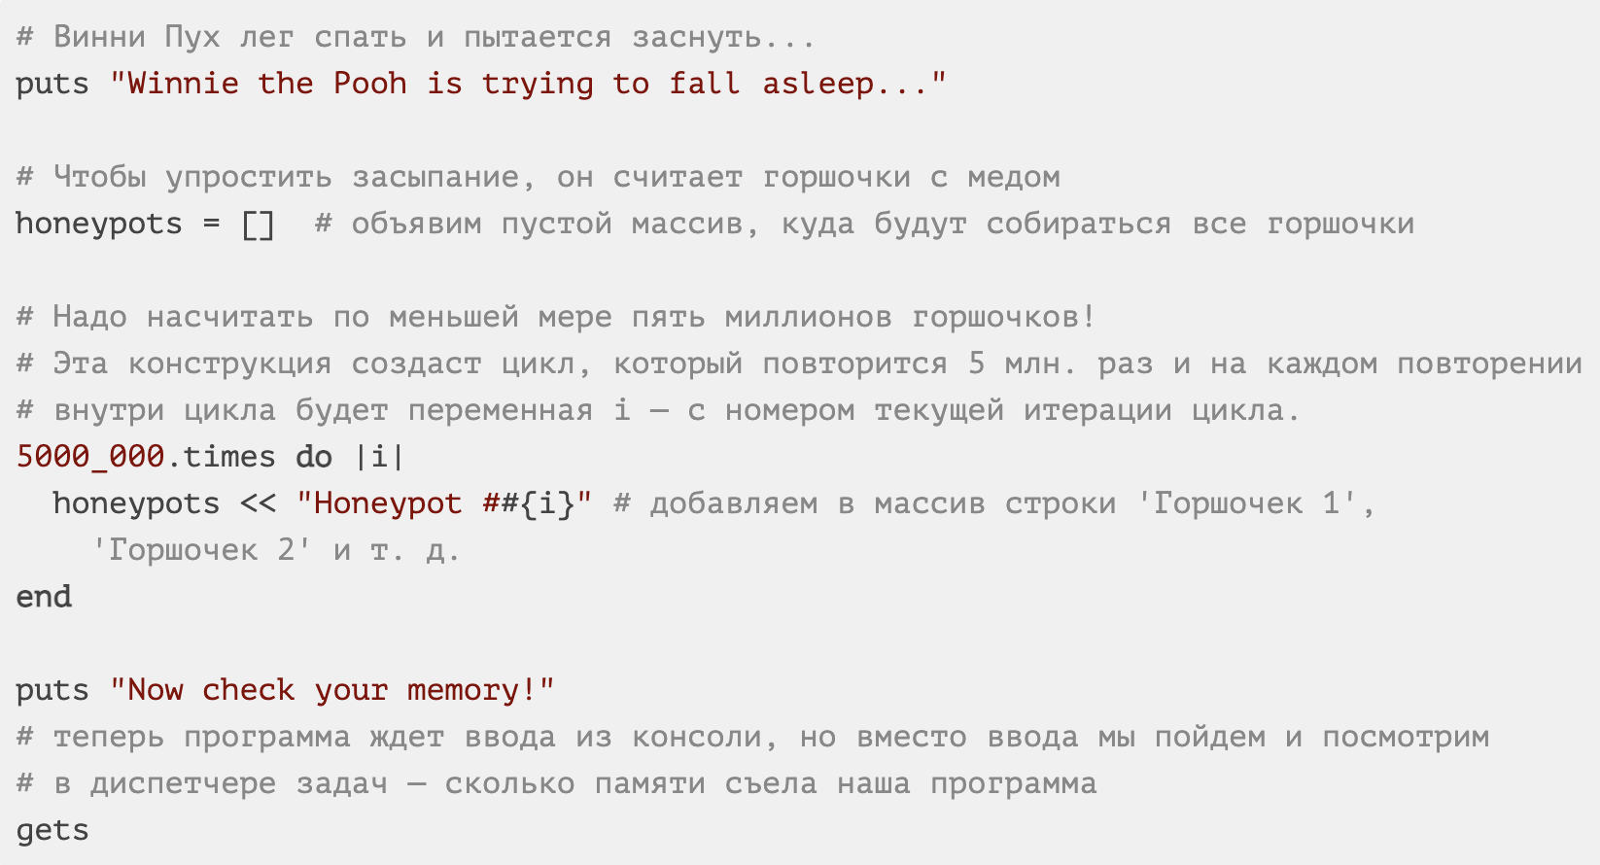
Иллюстрация занимаемой программной памяти
Давайте для примера напишем простенькую программу. Создайте новый проект winnie_the_pooh и создайте в нём файл pooh.rb:

Slide 15
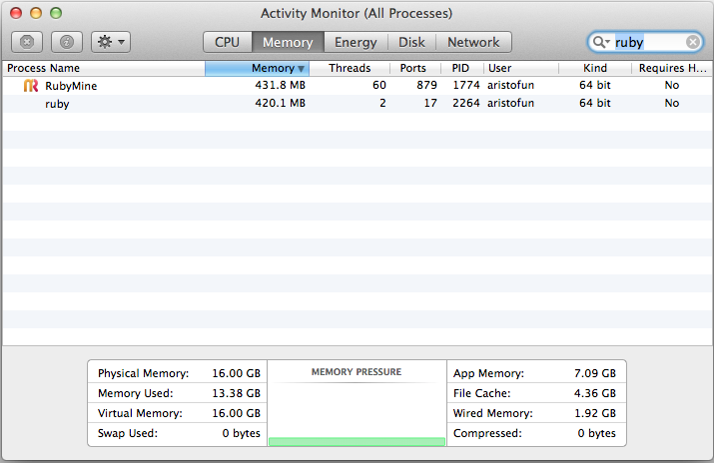
Иллюстрация занимаемой программной памяти
Запустите программу и пока она ждёт от нас ввода данных, откройте диспетчер задач (Ctrl+Alt+Delete в Windows или запустите Activity Monitor в Mac OS X) и посмотрите, сколько памяти занимает наша программа:

Slide 16
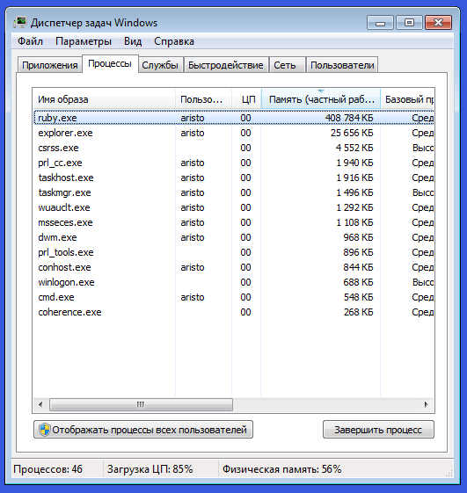
Иллюстрация занимаемой программной памяти
Запустите программу и пока она ждёт от нас ввода данных, откройте диспетчер задач (Ctrl+Alt+Delete в Windows или запустите Activity Monitor в Mac OS X) и посмотрите, сколько памяти занимает наша программа:

Slide 17
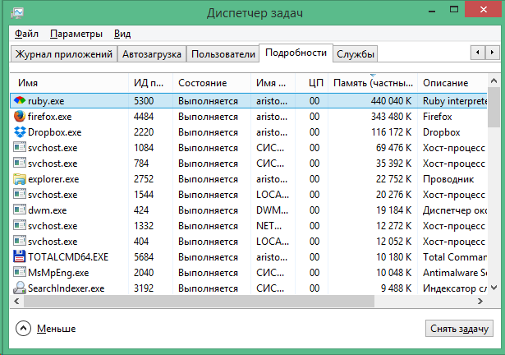
Иллюстрация занимаемой программной памяти
Запустите программу и пока она ждёт от нас ввода данных, откройте диспетчер задач (Ctrl+Alt+Delete в Windows или запустите Activity Monitor в Mac OS X) и посмотрите, сколько памяти занимает наша программа:

Slide 18
Как компьютер выделяет память под программы?
Как вы видите, в зависимости от реализации Ruby под разные операционные системы цифры немного разнятся, но в целом картина похожая: программа занимает несколько сотен мегабайт памяти (что внушительно, надо признать, обычно программам требуется значительно меньше, даже очень сложным).
Если бы мы увеличили число горшочков с мёдом, программа стала бы занимать ещё больше памяти. Поиграйтесь сами и посмотрите.

Slide 19
Жизненный цикл объекта
Когда конкретно объекты создаются и начинают занимать место в памяти, и когда они умирают?
Когда мы вызываем у класса конструктор new и записываем результат в какую-то переменную, объект создаётся.
Теперь у нас есть переменная a и объект класса MyClass, на который она указывает.

Slide 20
Жизненный цикл объекта
Обратите внимание, на один объект может указывать несколько переменных:
Теперь у нас есть ещё и переменная b, которая также указывает на всё тот же объект класса MyClass.

Slide 21
Жизненный цикл объекта
Обратите внимание, ссылка на объект может быть не просто переменной, а, например, объект может стать элементом массива или быть записанным в качестве поля объекта другого класса. И, наконец, объект может оказаться без ссылок на него вовсе:

Slide 22
Жизненный цикл объекта
Теперь обе переменные a и b указывают на nil (можно считать, ни на что не указывают), а объект класса MyClass в памяти всё равно остался. Если подумать, то выяснится, что он для нас потерян. Мы никак не сможем к нему обратиться, т.к. на него нет ни одного доступного нам указателя (переменной).
В компилируемых языка типа C программист должен сам следить за тем, чтобы таких мусорных объектов в памяти не оставалось. Если вы программист на C, нельзя просто так перекидывать ярлычки.
Руби же (а также Java или python) обладают встроенным «сборщиком мусора»: это избавляет вас от необходимости постоянно думать о мусорных объектах: вы просто зануляете переменные и объекты рано или поздно сами будут очищены из памяти.

Slide 23
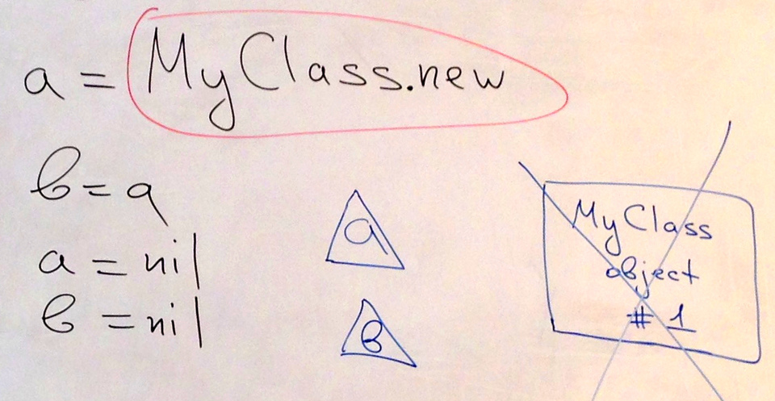
Жизненный цикл объекта
Итого жизненный цикл объекта (вкратце) таков:
Объект создан с какими-то ссылками на него
В процессе работы программы ссылки на него исчезли
Объект удаляется из памяти сборщиком мусора

Slide 24
Жизненный цикл объекта
Чтобы освободить память в нашей программе с горшочками, достаточно в любой момент написать:
и дождаться, пока сборщик мусора удалит ненужные горшочки.

Slide 25
Область видимости переменной
Переменная — это указатель на область памяти, где находится какой-то объект.
Она возникает как только объявлена и даже может изначально ни на что не указывать:

Slide 26
Область видимости переменной
Жизненный цикл переменной сильно зависит от её области видимости (по англ. scope). Грубо говоря, область видимости переменной можно отнести к одному из двух типов «локальная» или «глобальная». Переменные с локальной областью видимости называются «локальными», переменные с глобальной областью видимости называются «глобальными».

Slide 27
Глобальная область видимости (глобальные переменные)
Глобальные переменные видны в любой части вашей программы. Однажды объявив такую переменную в любом месте вашей программы, вы можете пользоваться ей где угодно ниже по течению. Это кажется удобным и именно поэтому это самое страшное зло, какое только бывает в программировании. Старайтесь избегать использования глобальных переменных.

Slide 28
Глобальная область видимости (глобальные переменные)
Во всех написанных нами до этого программах мы, на самом деле, не пользовались глобальными переменными. В современных объектно-ориентированных языках они нужны лишь для узких задач и в Ruby в них хранят, например, служебную информацию о запущенной программе.
Просто чтоб вы знали, как создать глобальную переменную напишем:
Но повторимся, избегайте использования глобальных переменных, т.к. вы можете легко запутаться в них.

Slide 29
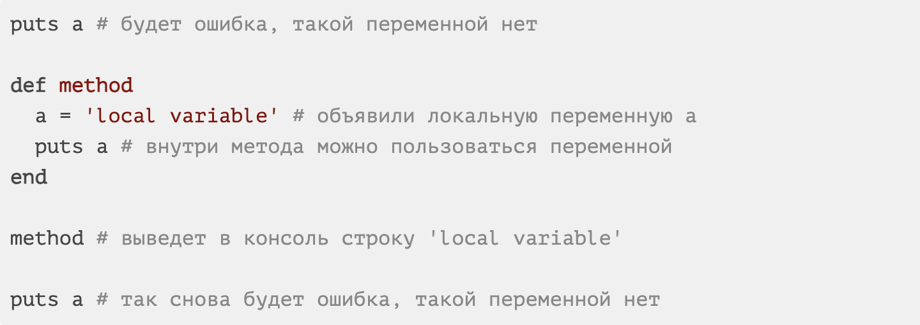
Глобальная область видимости (глобальные переменные)
Каждый метод создаёт внутри себя уникальную область видимости. Любая переменная, объявленная между def method и end будет видна только внутри этого метода method. Именно поэтому такие переменные называются локальными.

Slide 30
Глобальная область видимости (глобальные переменные)
Вне метода (после и уж тем более до) использовать такую переменную не получится. И это здорово, потому что заставляет разработчика следить, где какую переменную он создаёт и где он её использует. У вас может быть тысяча локальных переменных i в каждом методе, который вы напишете, и все они будут отлично ладить друг с другом. Если вам нужно передать переменную из одного метода в другой: передавайте её, используя параметры метода.

Slide 31
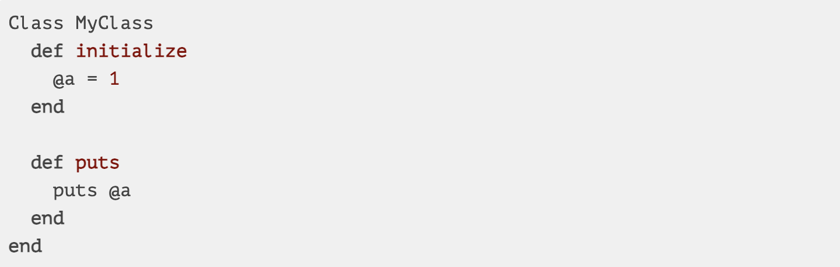
«Классовая» область видимости (область видимости полей класса)
Мы выделили эту область видимости лишь условно: можно сказать, что область видимости поля класса (любой переменной, которую мы используем в методах класса с собачкой) — все методы этого же класса.

Slide 32
«Классовая» область видимости (область видимости полей класса)
Напомним, что поля класса называются «instance variables» и ими также можно и нужно пользоваться для того, чтобы ваши переменные были там, где им положено. Там, где вы их планируете использовать.

Slide 33
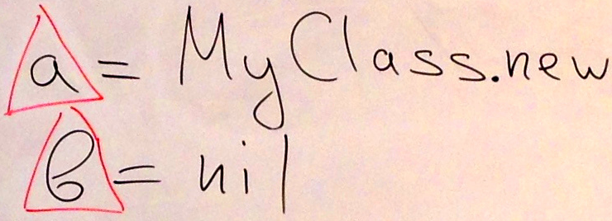
Жизненный цикл переменной
Теперь, когда мы знаем, что такое область видимости, можно разобраться, когда умирают переменные. Это происходит, когда поток выполнения программы выходит из метода — все локальные переменные, задействованные в этом методе стираются. И объекты, на которые они указывали, будут собраны сборщиком мусора.

Slide 34
Жизненный цикл переменной
Если же на объекты сохраняются ссылки, например, когда метод передаёт ссылку на такой объект с помощью конструкции return — они остаются, т.к. они ещё доступны программисту. Сборщик мусора тогда их не трогает.
Пока существует класс, существуют и объекты, на которые указывают его поля, хотя иногда они бывают недоступны программисту напрямую.

Slide 35
Область видимости ruby в методе
Давайте посмотрим как удаляется объект, когда переменная вышла из области видимости. Выделим в нашей программе pooh.rb подсчёт горшочков в отдельный метод count_honeypots:
Переменная honeypots, указывающая на массив горшочков, после выполнения метода нигде не используется. Поэтому когда мы запустим сборщик мусора. Все горшочки будут убраны и мы сможем посмотреть, сколько освободилось памяти. Медведь проснётся на утро выспавшийся и с чистой головой.

Slide 36
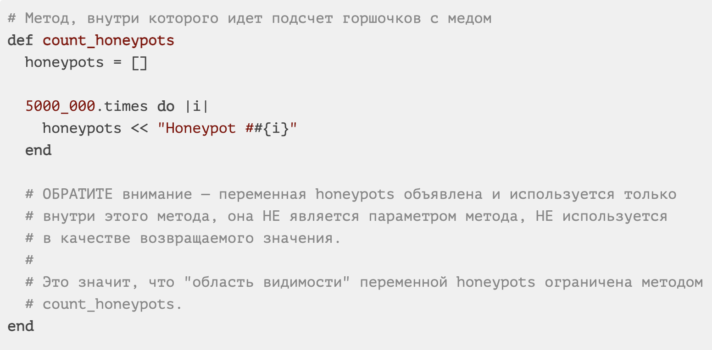
Область видимости ruby в методе

Slide 37
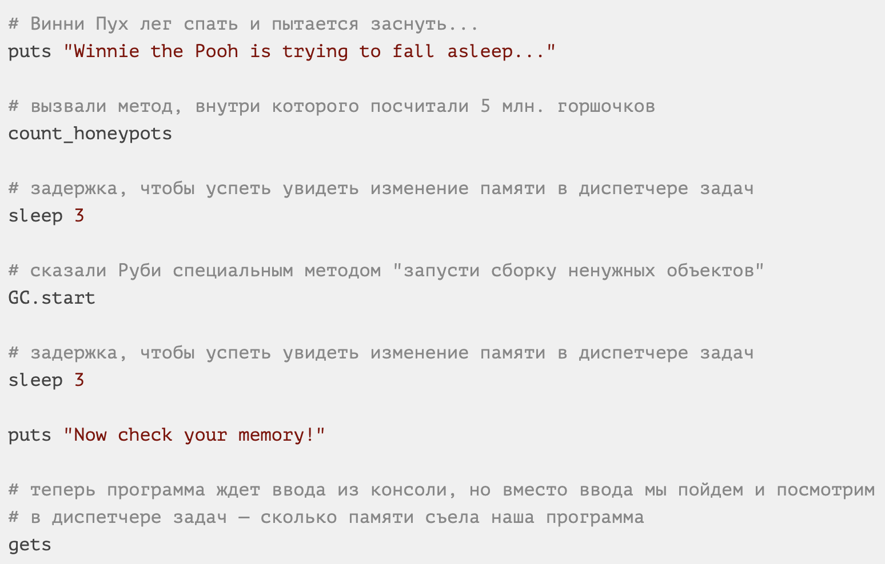
Область видимости ruby в методе

Slide 38
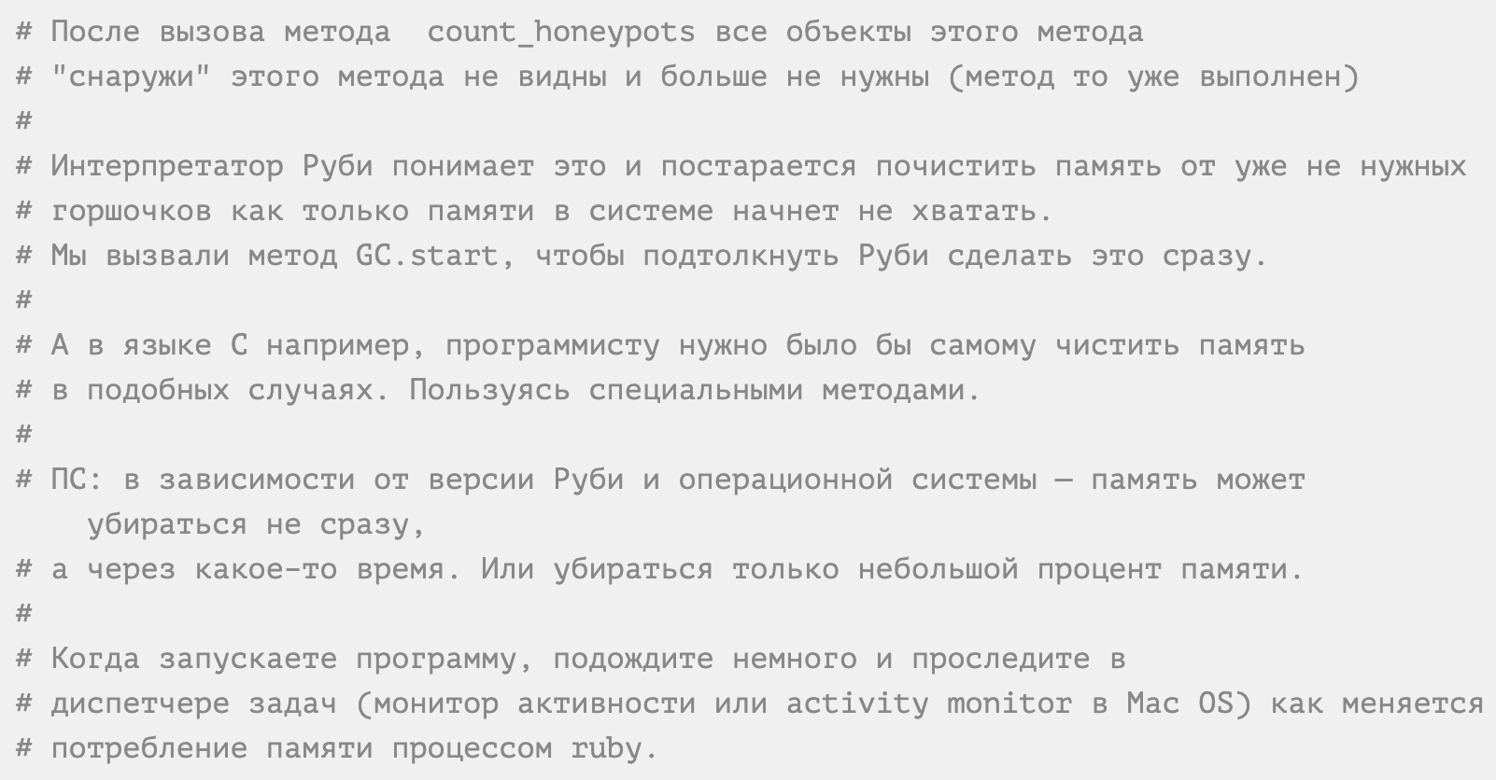
Область видимости ruby в методе

Slide 39
Область видимости ruby в методе
Тщательно структурируйте ваши программы: для улучшения производительности делите их на классы и методы, а для удобства чтения — делите ваши программы на разные файлы. По максимуму используйте в методах локальные переменные и никогда не используйте глобальные (в первые лет пять вашей программистской деятельности они вам, скорее всего ни разу не понадобятся). Вместо глобальных переменных, помните о параметрах вызова метода и возвращаемых значениях (эти объекты передаются в метод по ссылке).
В этом уроке мы узнали про жизненные циклы объектов и переменных, познакомились с понятиями областей видимости. И посмотрели, как программы занимают память компьютера.

Slide 40
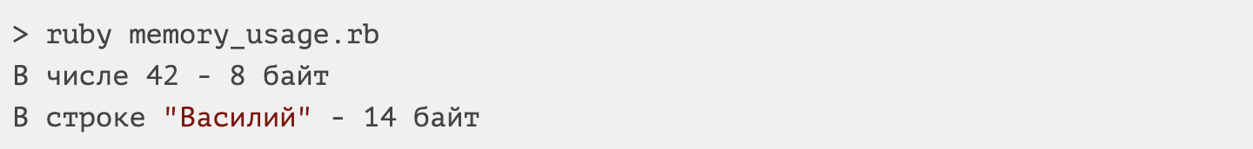
Считаем байты
Напишите программу, которая показывает, сколько байт занимает в памяти компьютера целое число 42 и строка "Вася".
Придётся погуглить :)
Пример результата:

Slide 41
Считаем байты. подсказка
Для оценки количества байт в числах пользуйтесь методом size, для оценки числа байт в строках — методом bytesize.

Slide 42
Понять, объявлена ли переменная
Найдите в интернете способ выяснить объявлена ли переменная, и напишите программу, которая пишет, объявлены ли переменные a и b.
Затем объявите переменную a и запустите программу.
Получится примерно так:

Slide 43
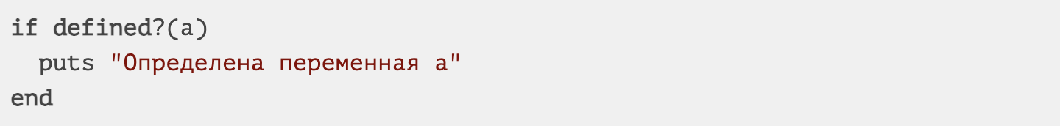
Понять, объявлена ли переменная. подсказка
Выяснить, определена ли переменная можно методом defined?

Slide 44
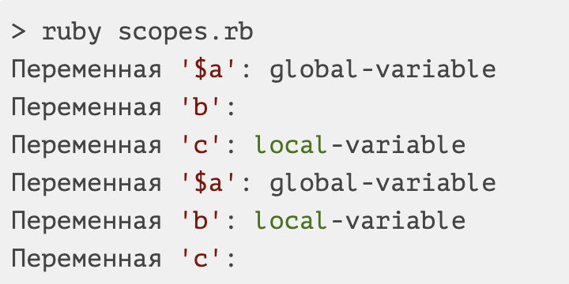
Где что объявлено?
Объявить три переменных:
Глобальную переменную $a
Локальную переменную b
Переменную c внутри метода method
Проверить объявлена ли каждая из них: внутри метода method и в основном тексте программы.
Пример результата:
Выяснить, определена ли переменная можно методом defined?

Slide 45
Область видимости в классах
Поймем еще раз «классовую» область видимости.
Объявите переменную variable
После чего объявите класс MyClass и напишите у него конструктор, который создаёт переменную экземпляра @variable
Напишите у класса метод check_variables, который проверяет объявлены ли переменные variable и @variable
В основной программе создайте экземпляр класса MyClass и вызовите у него метод check_variables, а потом проверьте объявленность тех же переменных в основном тексте программы.

Slide 46
Область видимости в классах. подсказка
В этой задачке для простоты класс можно объявить прямо в тексте программы, не создавая дополнительных файлов.
И после этого в тексте программы пользоваться им.

Slide 47
Справочная информация
Настройка SSH на Windows (eng)
Как настроить ключи SSH в Ubuntu 18.04
Быстрый старт в GitHub
Символы игральных карт в Юникоде
Наглядно о ветках и удаленных репозиториев

Slide 48
Спасибо за внимание!
Лекция 23. Устройство памяти компьютера

